Slide 1
Cours 7
Chapitre 4: Transmettre de l’information

Slide 2

Fiche de travail #1
40 minutes

Slide 3

Chapitre 4: Transmettre de l’information Activité d’ouverture
Individuellement:
Complétez l’activité d’ouverture dans le CEMEQ p. 105

Slide 4

Les informations de qualité p.106

Slide 5
p.107 du CÉMEQ. Nous verrons…
Les buts d’une information adéquate
Les types d’information
Les qualités essentielles d’une bonne information
L’utilisation des :acronymes des sigles des abréviations et des symboles
Terminologie médicale
Vocabulaire lié au corps humain

Slide 6
Les buts d’une information adéquate p.108 du CÉMEQ
1-Transmettre de l’information sur la personne
2-Favoriser une meilleure planification des soins
3- Témoigner de la qualité et de l’efficacité des soins infirmiers

Slide 7
LES TYPES D’INFORMATION P.109 du CÉMEQ Important à lire. La fameuse note DIR
État de la personne
Interventions
Résultats
Par la suite, allez regarder la vidéo Objectif-Subjectif. C7.2

Slide 8
Activité 4.1
Individuellement:
Complétez l’activité 4.1 dans le CEMEQ -p. 110-111
Par la suite, faites l’exercice sur le MOODLE C7. 3

Slide 9
Acronymes ,sigles, abréviations, symboles p.112 du CÉMEQ
Complétez l’activité 4.2 des p.113 à 115.
Vous pouvez vous référer aux pages 195 et 196 ainsi que le guide de terminologie

Slide 10
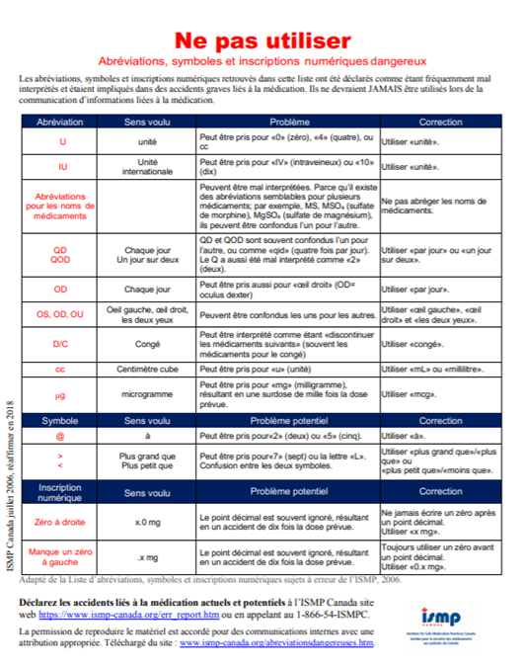
ATTENTION, DANGER p. 116-117

Slide 11
TERMINOLOGIE p.118
ANATOMIE : Étude scientifique de la structure et de la forme des êtres organisés ainsi que des rapports entre les différents organes.
PHYSIOLOGIE : Étude des fonctions ainsi que des propriétés des organes et des tissus des êtres vivants

Slide 12
TERMINOLOGIE
PATHOLOGIE : Étude des maladies et de leurs effets.
DIAGNOSTIC : Détermination d’une maladie ou d’un état d’après certains symptômes et selon les résultats d’analyses ou d’examens.
TRAITEMENT : Manière de soigner, ensemble des moyens employés pour parvenir à la guérison.

Slide 13
Les éléments d’un mot p.119
Les préfixes
les suffixes
les racines

Slide 14
Les racines
Permet de connaître une partie du
sens du mot.
Exemple : HYPER / THERMIE
CHALEUR,
TEMPÉRATURE

Slide 15
Les préfixes
C’est un élément devant la racine.
EXEMPLE : TACHY / CARDIE
RAPIDE

Slide 16
Les suffixes
C’est un élément qui suit la racine.
EXEMPLE : APPENDIC / ITE
INFLAMMATION

Slide 17
Activité 4.3
Complétez l’activité 4.3 dans le CEMEQ p. 120 à 123
Complétez les tests sur le Moodle

Slide 18
Quiz #2
Compléter l’activité sur le Moodle

